Slide 1
EL EFECTO
CURRY
Como los Golden State Warriors cambiaron la NBA por completo
Por: Francisco Pujalte

Slide 2
TABLA DE CONTENIDOS
01
02
03
04
Introducción
¿Quiénes son los Warriors?
Análisis general
Cómo ha cambiado la NBA
Análisis por equipos
Cómo han evolucionado sus equipos según conferencias
Conclusión

Slide 3
Introducción
01

Slide 4
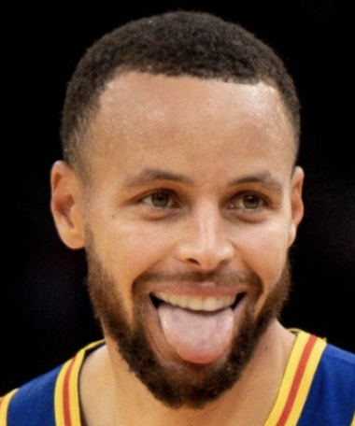
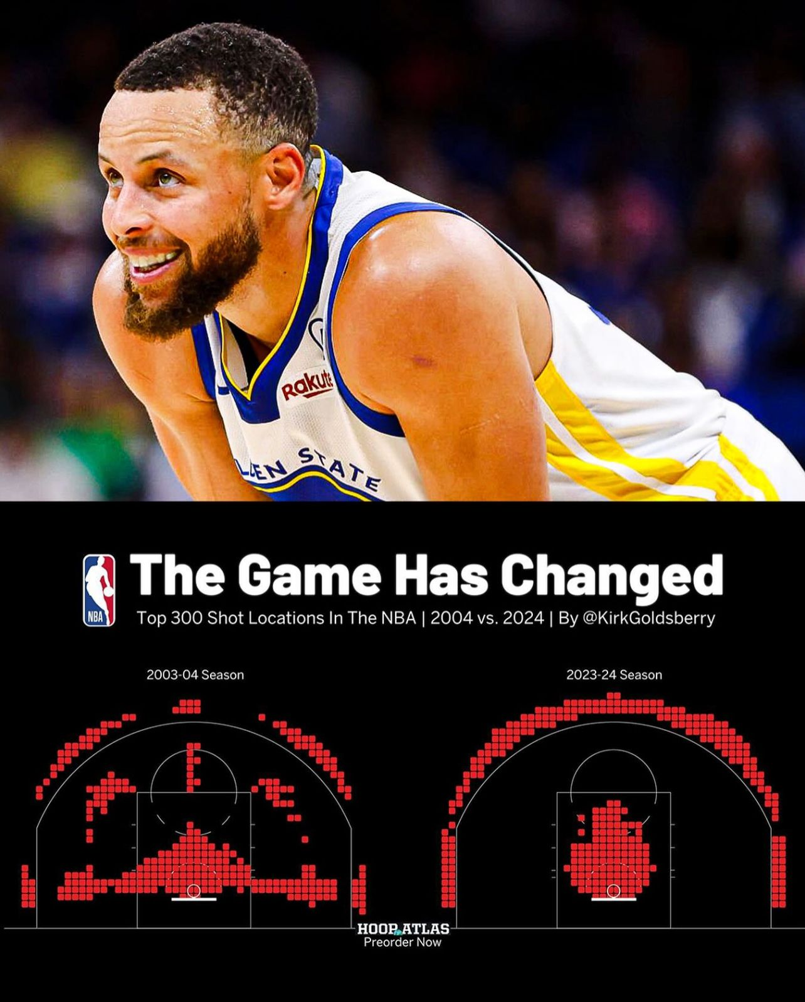

Slide 5
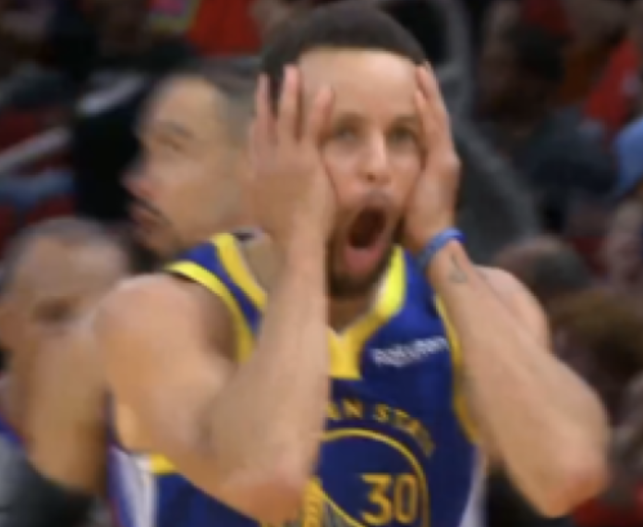
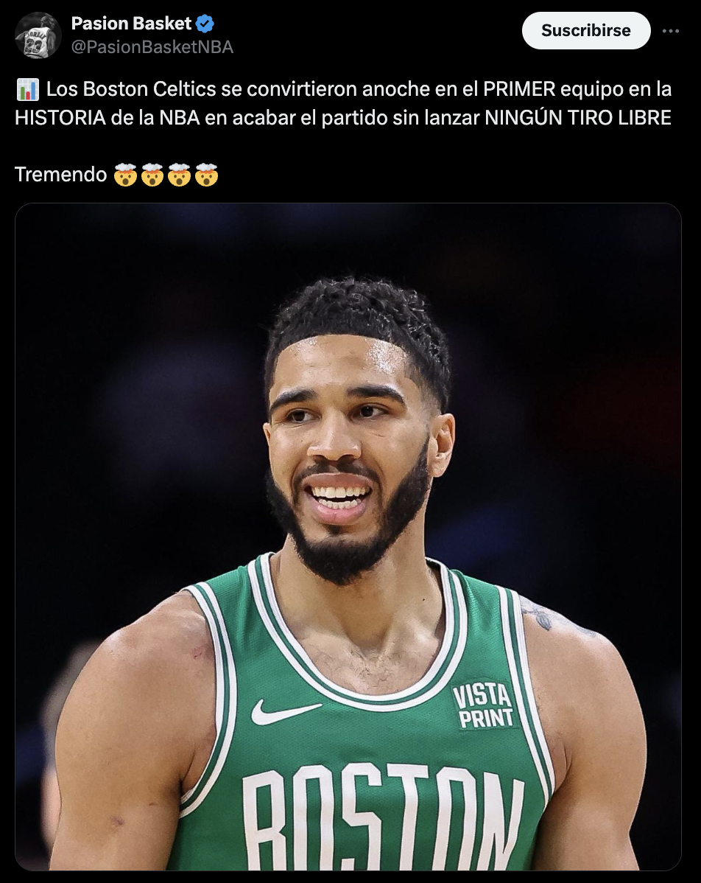

Slide 6
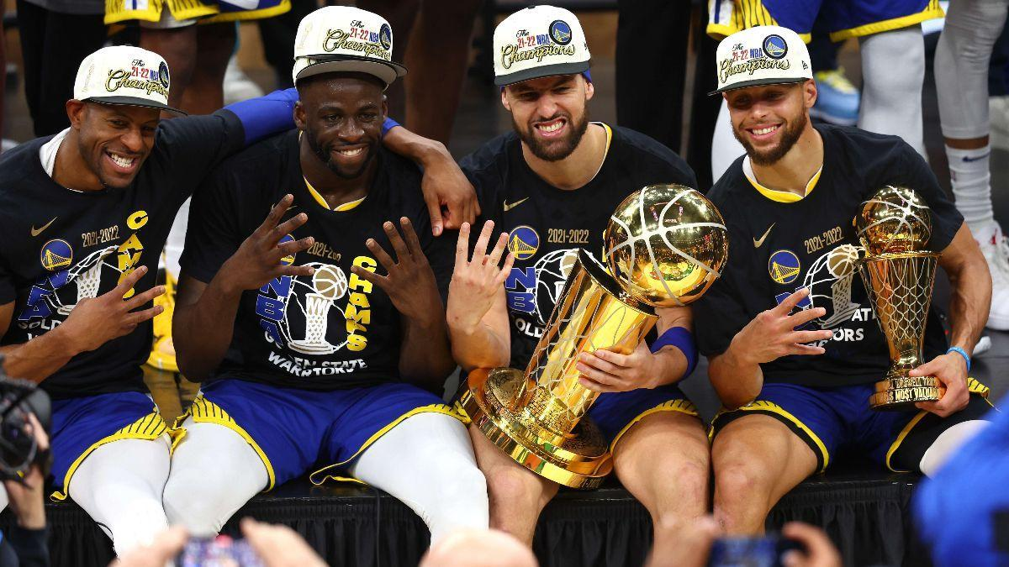
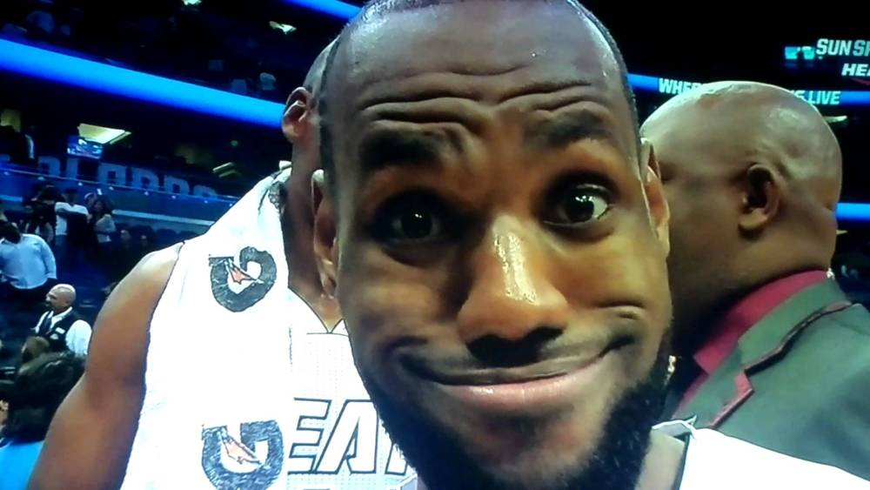
GSW consiguió anillos en Temp. 14-15, 16-17 y 17-18

Slide 7
HIPÓTESIS DE CÓMO AFECTÓ A LA NBA
TIROS DE 3
TIROS DE 2
Más intentos y mayor porcentaje
Abandono de la media distancia
PUNTUACIONES
JUEGO EN LA ZONA
Necesidad de tener puntuaciones más altas para poder ganar
Menos juego en la zona y más contraataques

Slide 8
Análisis general
02

Slide 9
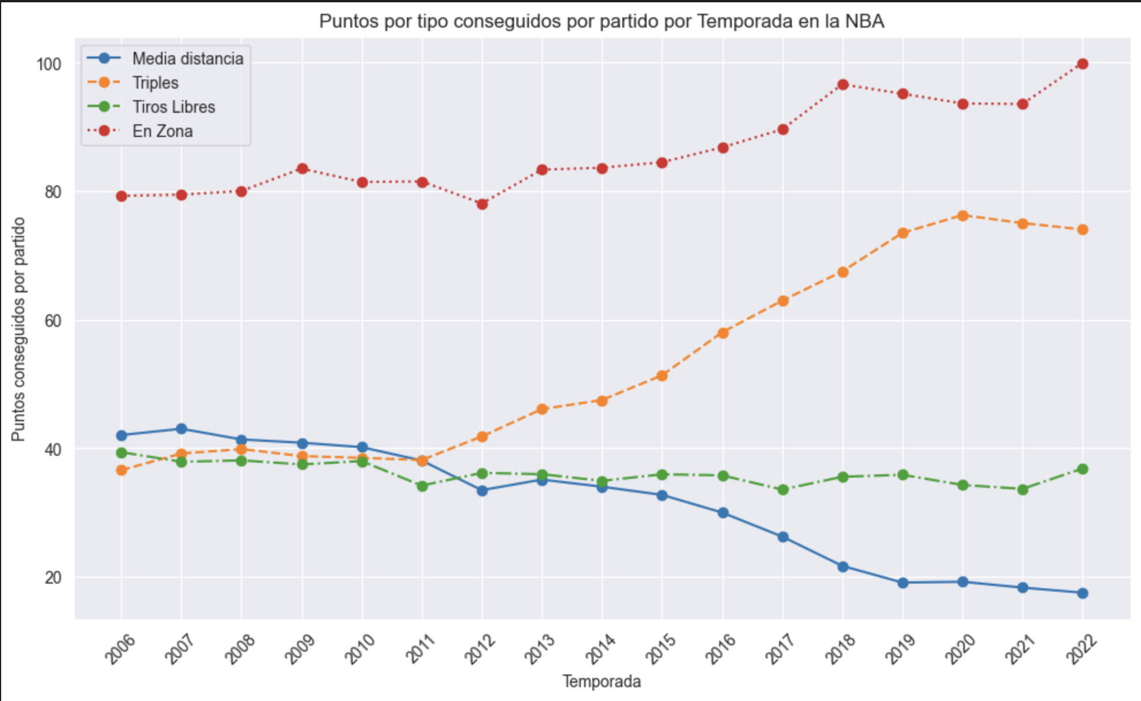
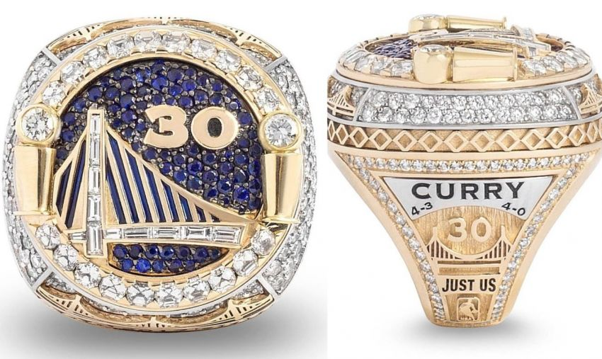
¿De dónde vienen los puntos?

Slide 10
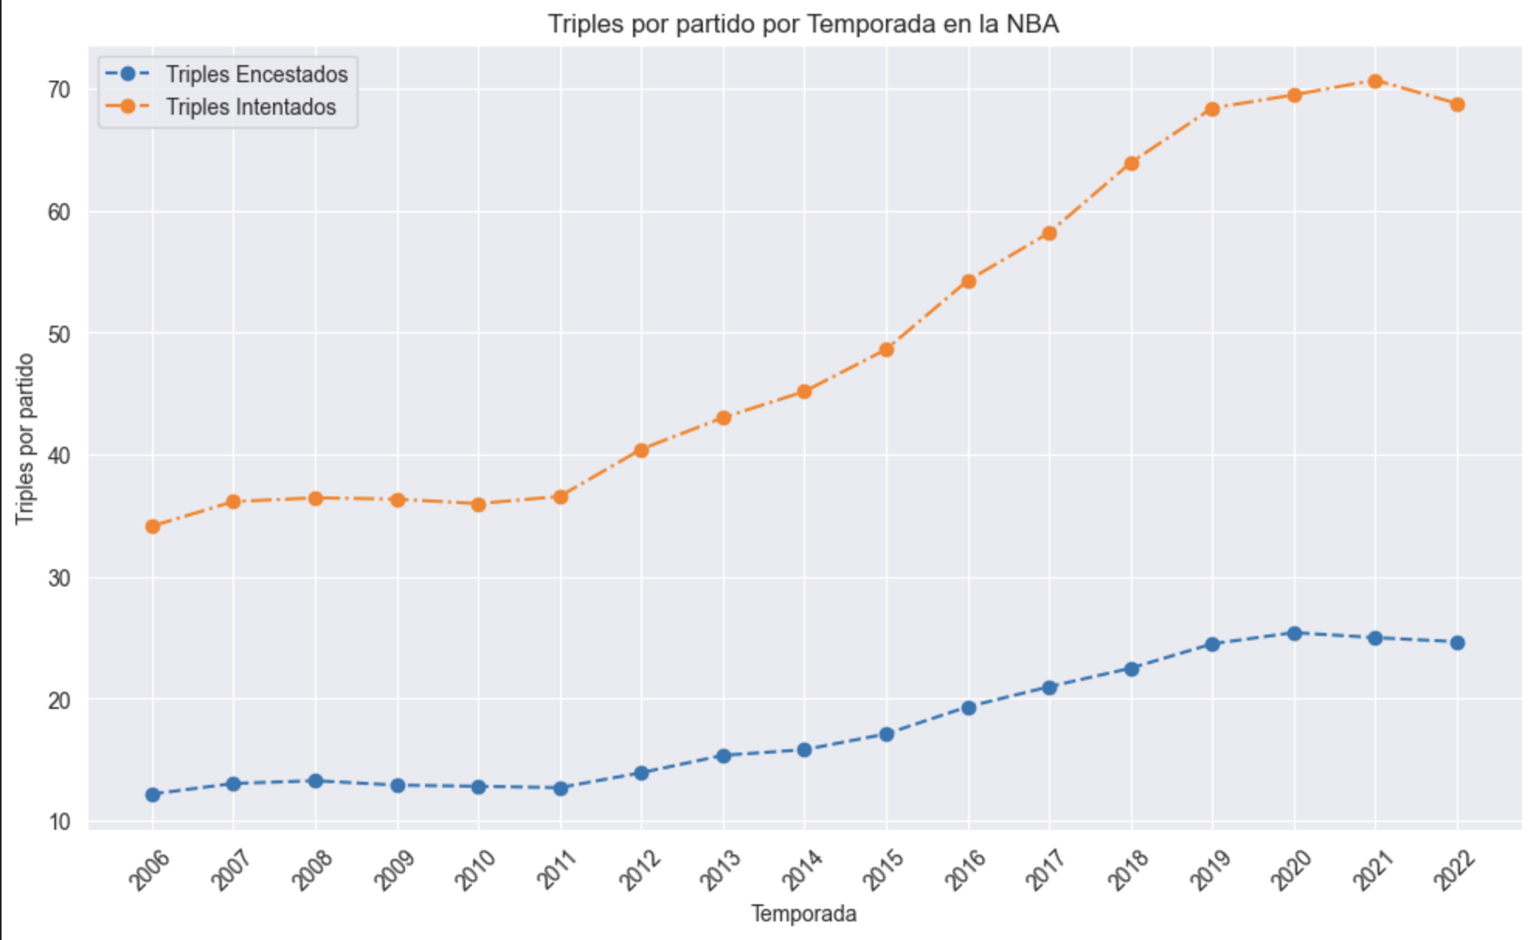
¿Se encestan más triples?

Slide 11
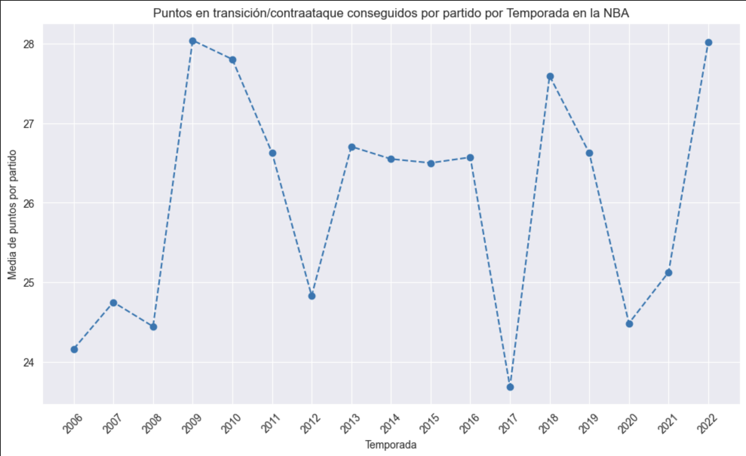
¿Se realizan más contraataques?

Slide 12
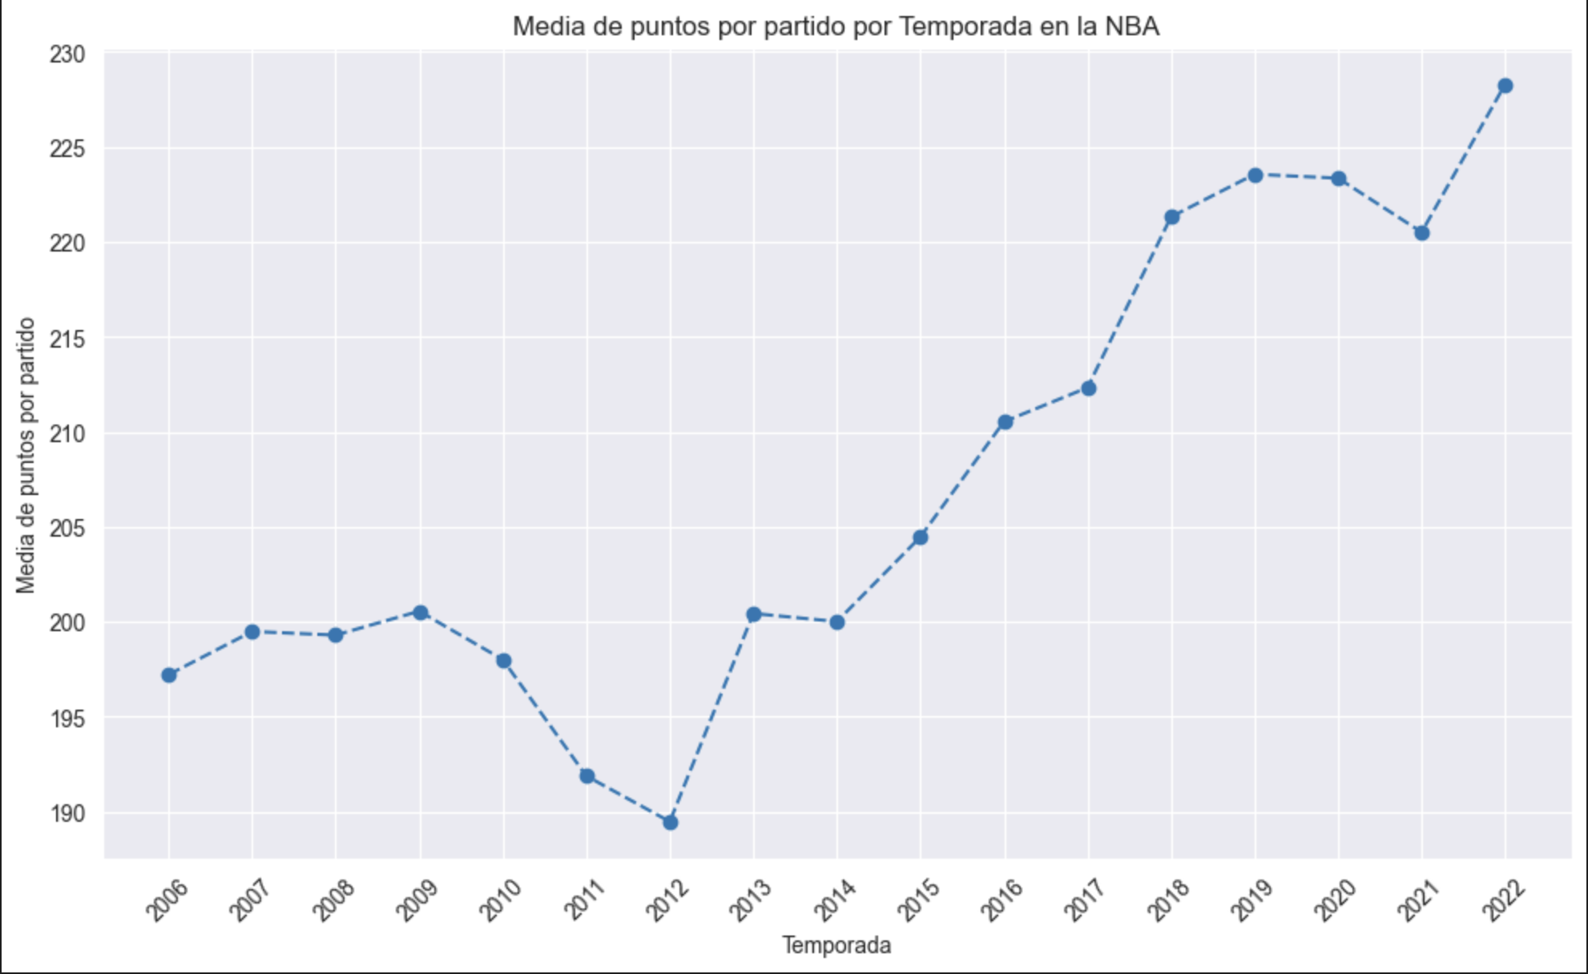
¿Se consiguen más puntos?

Slide 13
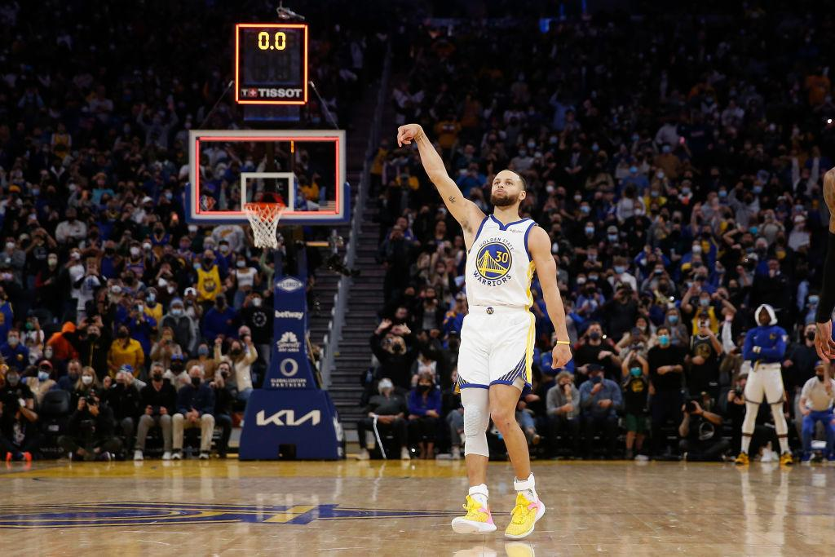
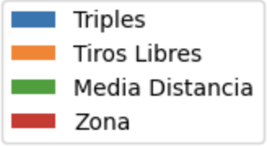
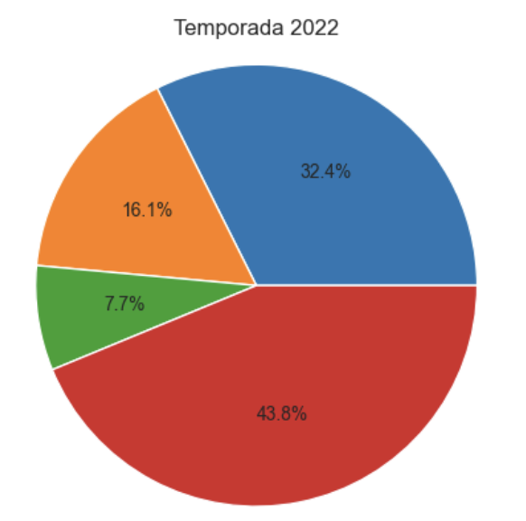
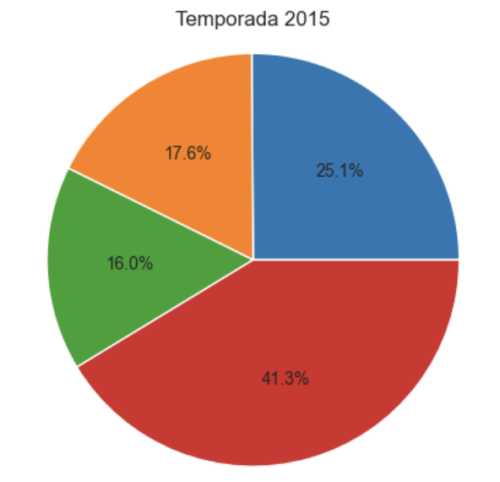
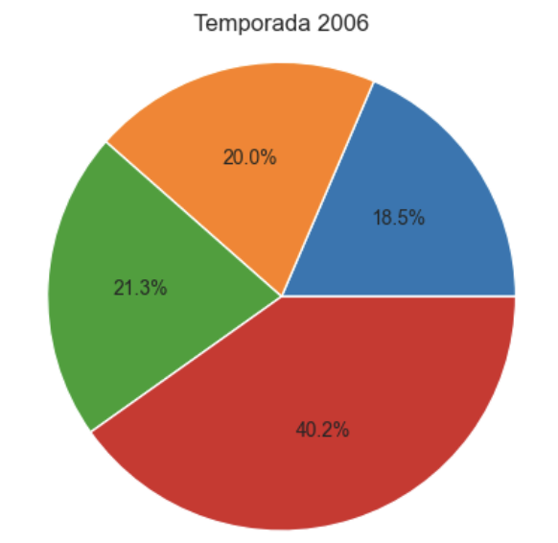
CÓMO SE DISTRIBUYEN LOS TIPOS DE TIROS
2022-2023
2015-2016
2006-2007

Slide 14
PRIMERAS CONCLUSIONES
TRIPLES
CONTRAATAQUES
Duplicación en los tiros de 3 y subida del 14% en el computo total
Puntos en transición no se ven afectados
PUNTUACIONES
MEDIA DISTANCIA
Aumento de más de 30 pts. por partido de media
Reducción de más del 60%

Slide 15
Análisis por
equipos
03

Slide 16








Conferencia Oeste
Conferencia Este

Slide 17
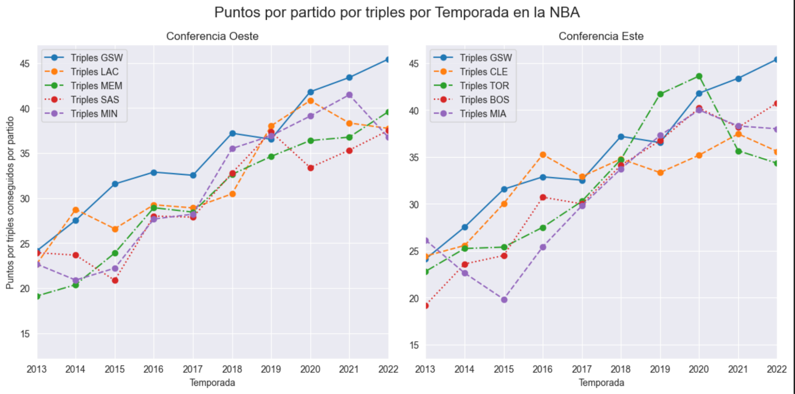
¿HAN AUMENTADO LOS TRIPLES TAMBIÉN POR EQUIPOS?
- Picos de GSW en los años 14-15-16, desmarcándose de los demás equipos.
- El único que le siguió el ritmo fue Cleveland Cavaliers (los únicos también que les ganaron en las Finales)

Slide 18
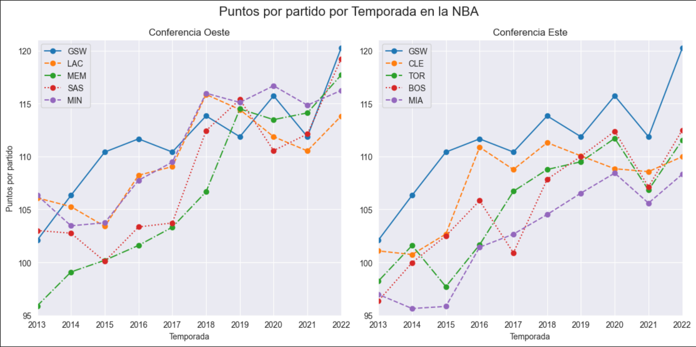
¿Y LOS PUNTOS TOTALES?
- En puntuaciones totales se ve más claro:
1. Siguen habiendo picos en las temporadas ‘14 a ‘17
2. La conferencia Oeste se adaptó mejor que la Este

Slide 19
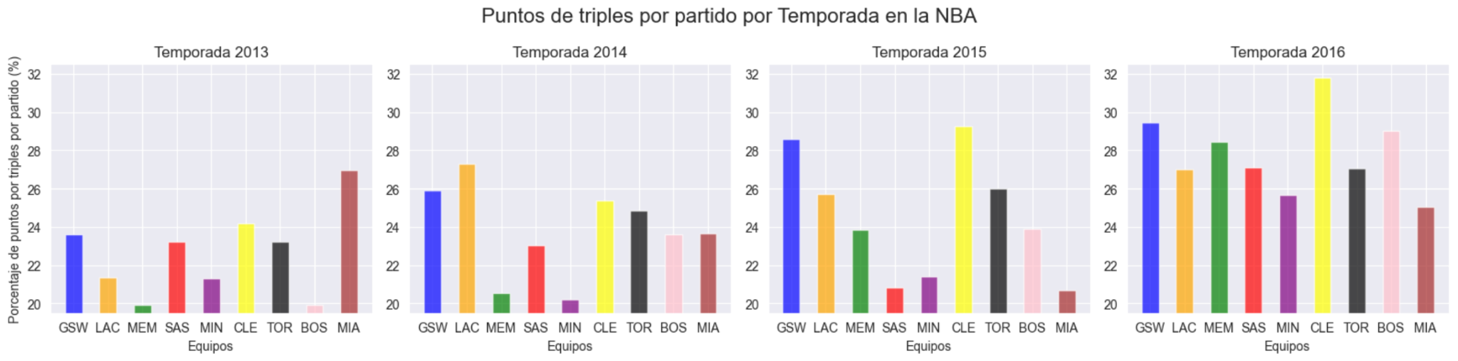
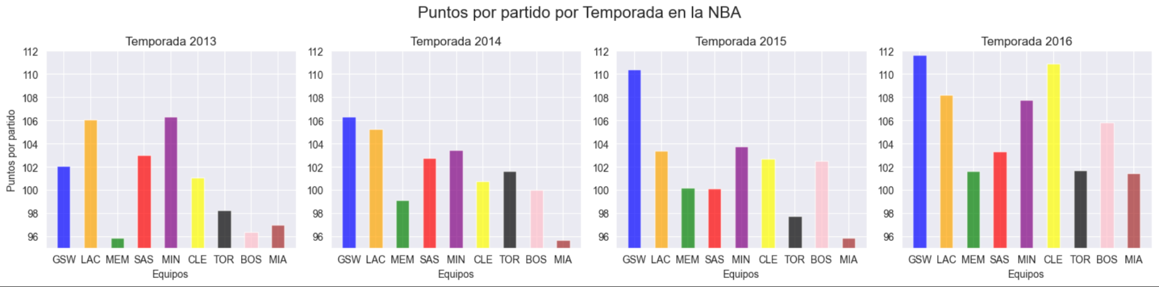
¿Y EN TORNO AL PRIMER ANILLO DE GSW (2014-2015)?

Slide 20
Conclusiones
04

Slide 21
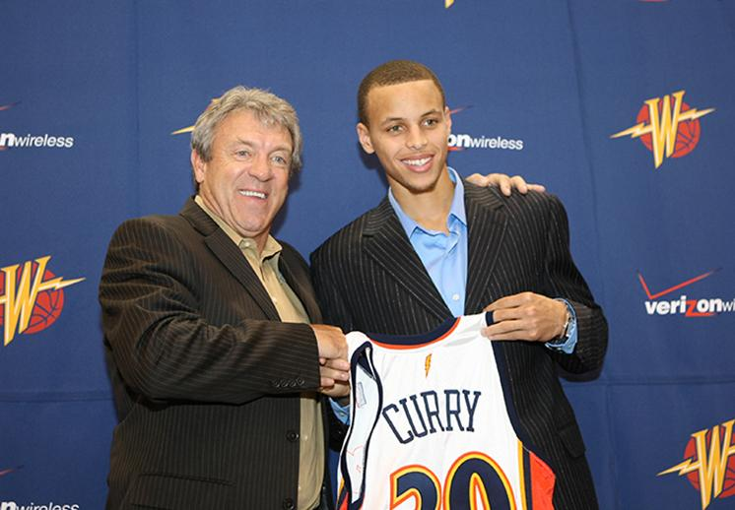
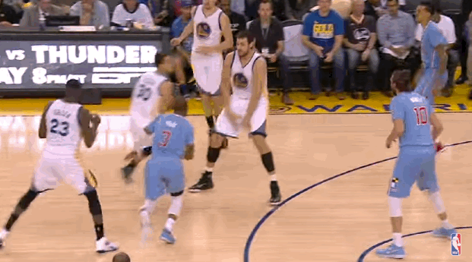
CONCLUSIONES FINALES
GSW
ACTUALIDAD
Primer anillo en 2014-15, con un juego arrollador
Equipos tiradores, muchos puntos y menos juego defensivo tradicional
LOS DEMÁS EQUIPOS
CURRY
Explotó en la NBA en 2012-2013
Adaptaron sus estilos al de GSW para seguirle el ritmo lo más rápido que pudieron

Slide 22

GRACIAS POR ESCUCHAR

Slide 23
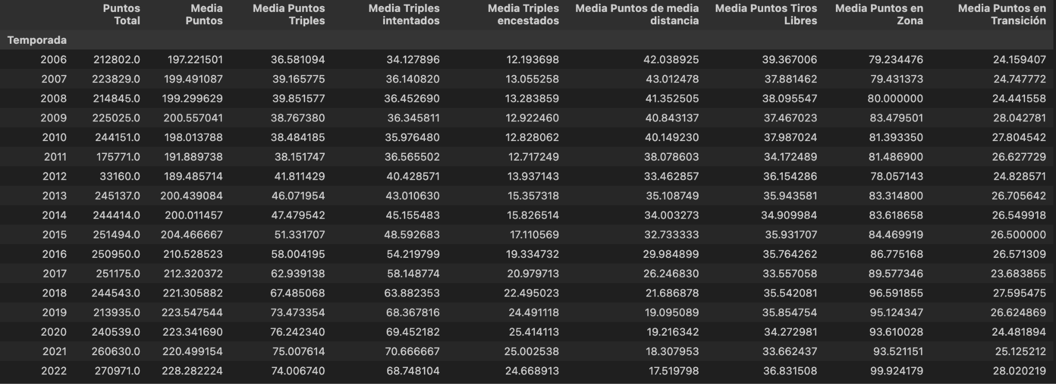
Anexo

Slide 24
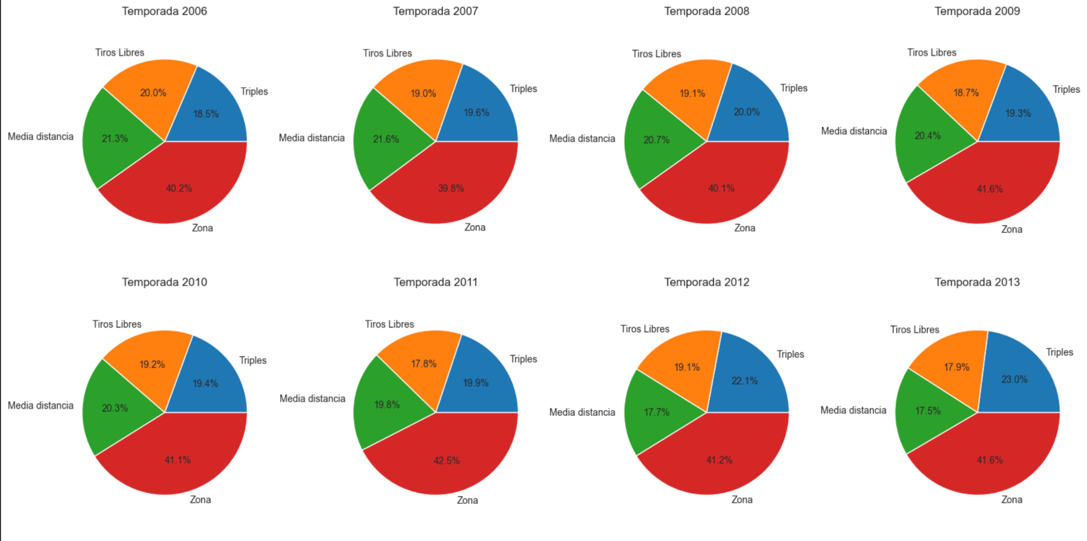
Anexo

Slide 25
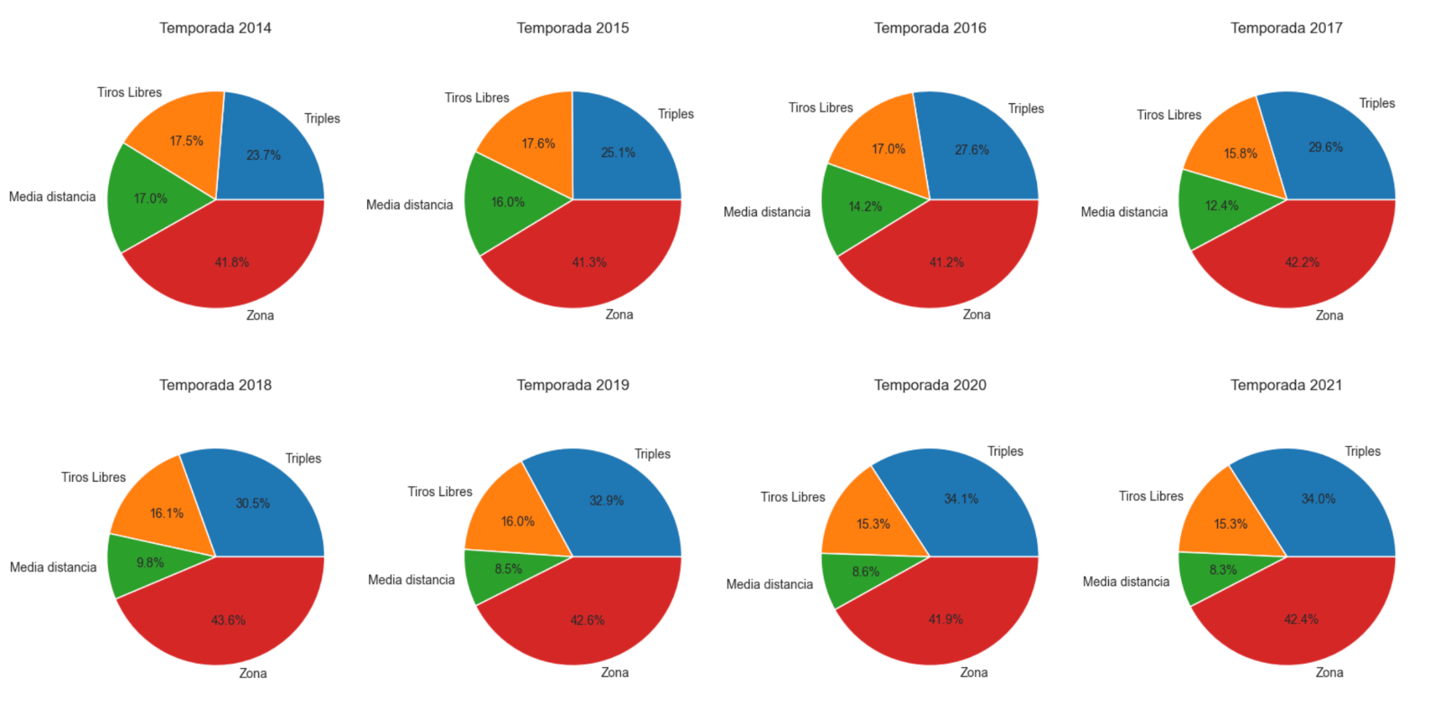
Anexo

Slide 26
THANKS

